Slide 1
Комитет градостроительной политики Ленинградской области
Семинар
с участием представителей органов местного самоуправления муниципальных образований Ленинградской области
«О внесении изменений в генеральные планы
поселений, городского округа»
17.03.2020
О принятии решений о внесении изменений в генеральные планы поселений, городского округа Ленинградской области,
о подготовке проекта, включая вопросы
определения границ населенных пунктов,
образуемых из лесных поселков или военных городков,
а также местоположения границ земельных участков,
на которых расположены объекты недвижимого имущества,
на которые возникли права граждан и юридических лиц
в целях их перевода из земель лесного фонда
в земли населенных пунктов
Валайтис Анастасия Викторовна тел. (812) 539 45 93 | консультант отдела территориального планирования и градостроительного зонирования Комитета градостроительной политики Ленинградской области

Slide 2
Комитет градостроительной политики Ленинградской области
Внесение изменений в генеральный план осуществляется в соответствии со статьями 9, 24 и 25 ГрК РФ.
Основания внесения изменений в генеральные планы
1
приведение в соответствие с утверждёнными СТП РФ, СТП ЛО, СТП МР
2
принятие (изменение) планов и программ комплексного социально-экономического развития МО
При необходимости
принятие после утверждения ГП программ, реализуемых за счет средств местных бюджетов, решений ОМСУ, иных главных распорядителей средств местных бюджетов, предусматривающих создание ОМЗ, инвестиционных программ субъектов естественных монополий, организаций коммунального комплекса, предусматривающих создание ОМЗ, но не предусмотренных указанными документами
3
4
учет предложений ОГВ РФ, ОГВ ЛО, ОМСУ, заинтересованных физических и юридических лиц о внесении изменений в ГП
5
исполнение судебных решений, вступивших в законную силу

Slide 3
Комитет градостроительной политики Ленинградской области
Органы, уполномоченные на принятие решения
о подготовке предложений о внесении
в генеральный план изменений
с частью 2 статьи 24 ГрК РФ
Для сельских поселений | Для городских поселений | Для городского округа
Главой администрации муниципального района | Главой администрации городского поселения | Главой администрации городского округа
при заключении соглашения о передаче полномочий:
Главой администрации сельского поселения | Главой администрации муниципального района

Slide 4
Комитет градостроительной политики Ленинградской области
Для принятия решения необходимо выполнить анализ:
Правила землепользования и застройки муниципального образования Ропшинское сельское
утвержденных
ДТП РФ,
ДТП ЛО,
ДТП МР
соответствия ГП муниципальным программам поселения
Соответствия ГП принятым после его утверждения
программам, решениям ОМСУ, предусматривающим создание ОМЗ
предложений ОГВ РФ, ОГВ ЛО, ОМСУ, физических и юридических лиц
судебных решений, вступивших
в законную силу
реализации действующего ГП

Slide 5
Комитет градостроительной политики Ленинградской области
Правила землепользования и застройки муниципального образования Ропшинское сельское
По результатам анализа
при наличии оснований для внесения изменений
в генеральный план поселения или городского округа разрабатывается
техническое задание на выполнение работ
по подготовке проекта изменений в генеральный план, на основании которого определяются
объемы работ
объемы финансирования
сроки
выполнения работ

Slide 6
Комитет градостроительной политики Ленинградской области
Основные разделы технического задания
на выполнение работ по подготовке проекта изменений в генеральный план
Вид градостроительной документации.
Основание для подготовки градостроительной документации.
Источник финансирования работ.
Заказчик работ.
Исполнитель работ.
Нормативная правовая и методическая база разработки градостроительной документации.
Описание территории, применительно к которой вносятся изменения.
Цель и основные задачи работ.
Состав градостроительной документации.
Исходная информация для разработки градостроительной документации.
Основные требования к содержанию разрабатываемых материалов.

Slide 7
Комитет градостроительной политики Ленинградской области
Основные требования к форме, форматам и оформлению представляемых материалов.
Порядок рассмотрения, обсуждения и утверждения градостроительной документации.
Иные требования и условия.
Особый статус документа.
1. Вид градостроительной документации: генеральный план поселения.
7. Описание территории, применительно к которой вносятся изменения необходимо для определения объемов работ и финансирования работ.
8. Цели и основные задачи работ устанавливаются, исходя из результатов анализа документов, явившихся основанием для принятия решения о внесении изменений в генеральный план.

Slide 8
Комитет градостроительной политики Ленинградской области
9. Состав градостроительной документации
Генеральный план | Материалы по обоснованию
положение о территориальном планировании; карта планируемого размещения объектов местного значения поселения или городского округа; карта границ населенных пунктов (в том числе границ образуемых населенных пунктов), входящих в состав поселения или городского округа; карта функциональных зон поселения или городского округа. | В текстовой форме В виде карт: карта современного использования и комплексной оценки территории; карта инженерно-строительных условий территории, планировочных ограничений и зон с особыми условиями использования территорий; карта территорий, подверженных риску возникновения чрезвычайных ситуация природного и техногенного характера; карта границ земель и земельных участков; карта с отображением вариантов функционального зонирования территории и размещения объектов.
Приложение к генеральному плану: сведения о границах населенных пунктов (в том числе границах образуемых населенных пунктов)
Карты могут быть представлены в виде одной или нескольких карт.

Slide 9
Комитет градостроительной политики Ленинградской области
Форма графического описания местоположения границ населенных пунктов, форма текстового описания местоположения границ населенных пунктов, требования к точности определения координат характерных точек границ населенных пунктов, формату электронного документа, содержащего сведения о границах населенных пунктов, утверждены приказом Минэкономразвития России от 23.11.2018 № 650.
При внесении изменений в генеральный план в части установления или изменения границ отдельных населенных пунктов в качестве приложения к генеральному плану подготавливается описание местоположения изменяемых границ населенных пунктов (письмо Минэкономразвития России от 16.02.2018 № ОГ-Д23-1409 ).

Slide 10
Комитет градостроительной политики Ленинградской области
10. Исходная информация для разработки градостроительной документации
При подготовке проекта изменений в генеральный план используются:
сведения Единого государственного реестра недвижимости;
сведения государственного фонда данных (в том числе о сельскохозяйственных угодьях, мелиорированных землях и т.д.);
материалы лесоустройства;
сведения о состоянии территории, ее использовании, об ограничениях ее использования, содержащихся в государственных фондах, реестрах, иных государственных информационных ресурсах.

Slide 11
Комитет градостроительной политики Ленинградской области
11. Основные требования к составу разрабатываемых материалов
1. Предварительные материалы
для рассмотрения заказчиком
2.1. Проект генерального плана
2.2. Материалы
по обоснованию
3. Материалы
и документы
к СС
4. Материалы
и документы
к СК
5. Материалы
к публичным слушаниям
6. Материалы и документы
к утверждению изменений в ГП

Slide 12
Комитет градостроительной политики Ленинградской области
В соответствии с частью 3 статьи 24 ГрК РФ подготовка проекта изменений в генеральный план осуществляется с учетом СТП РФ, СТП ЛО, СТП МР, РНГП, МНГП, ЕГРН.
До внесения изменений в РНГП и МНГП обязательному учету подлежат следующие документы:
Стандарт обеспечения Ленинградской области объектами физической культуры и спорта, утвержденный распоряжением Комитета по физической культуре и спорту Ленинградской области от 27.09.2019 № 366-р;
Методические рекомендации о применении нормативов и норм ресурсной обеспеченности населения в сфере здравоохранения, утвержденные приказом Министерства здравоохранения РФ от 20.04.2018 № 182;
Требования к размещению медицинских организаций государственной системы здравоохранения и муниципальной системы здравоохранения исходя из потребностей населения, утвержденные приказом Министерства здравоохранения РФ от 27.02.2016 № 132н;

Slide 13
Комитет градостроительной политики Ленинградской области
Методические рекомендации по порядку формирования и экономического обоснования территориальных программ государственных гарантий оказания гражданам Российской Федерации бесплатной медицинской помощи (утверждены Минздравом России № 2510/9257-01, ФФОМС № 3159/40-1 28.08.2001);
Социальный стандарт транспортного обслуживания населения при осуществлении перевозок пассажиров и багажа автомобильным транспортом и городским наземным электрическим транспортом, утвержденный распоряжением Минтранса России от 31.01.2017 № НА-19-р;
Методические рекомендации по развитию транспортной инфраструктуры, обеспечивающей доступность медицинской инфраструктуры для населения (письмо Минтранса России от 15.11.2019 № ИА-Д2-24/18986);
Методические рекомендации по разработке и реализации мероприятий по организации дорожного движения. Требования к планированию развития инфраструктуры велосипедного транспорта поселений, городских округов в Российской Федерации (согласованы Минтрансом России 24.07.2018).

Slide 14
Комитет градостроительной политики Ленинградской области
В целях определения границ населенных пунктов, образуемых из лесных поселков или военных городков,
а также местоположения границ земельных участков,
на которых расположены объекты
недвижимого имущества, на которые возникли
права граждан и юридических лиц
в целях их перевода из земель лесного фонда
в земли населенных пунктов
ОМСУ создается комиссия
Порядок деятельности комиссий утвержден постановлением Правительства Ленинградской области от 25.02.2019 № 64

Slide 15
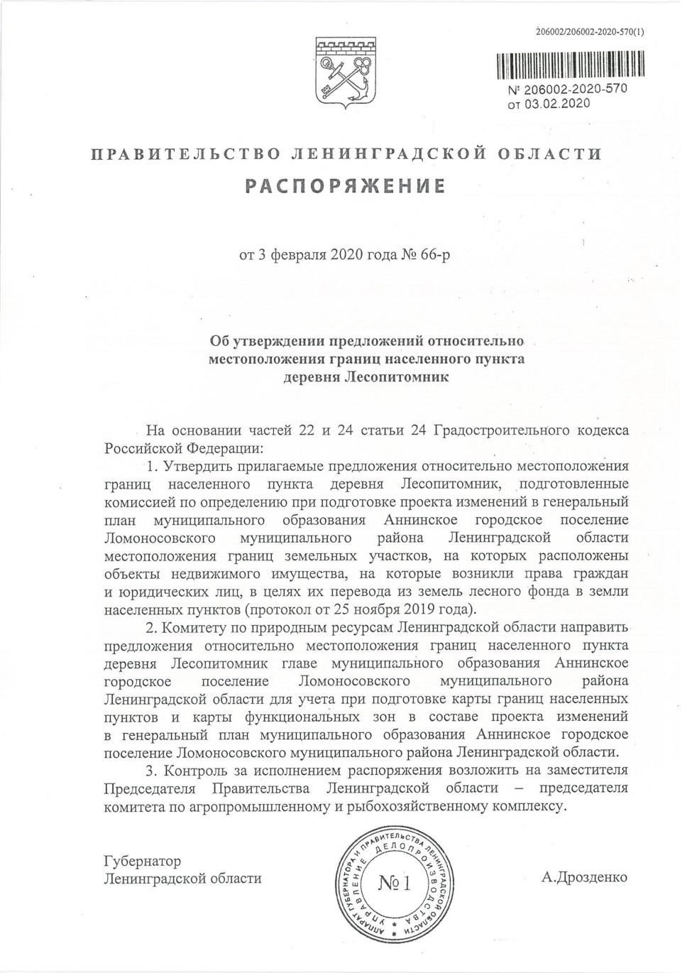
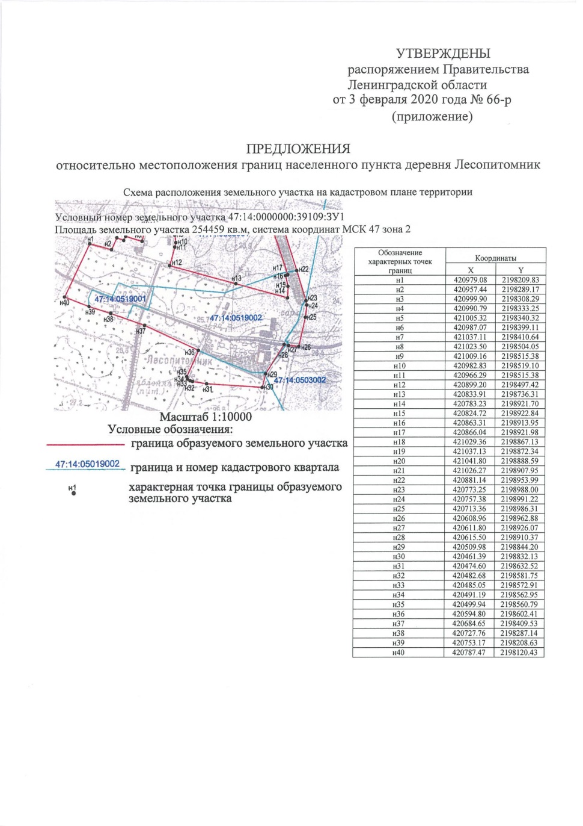
Комитет градостроительной политики Ленинградской области

Slide 16
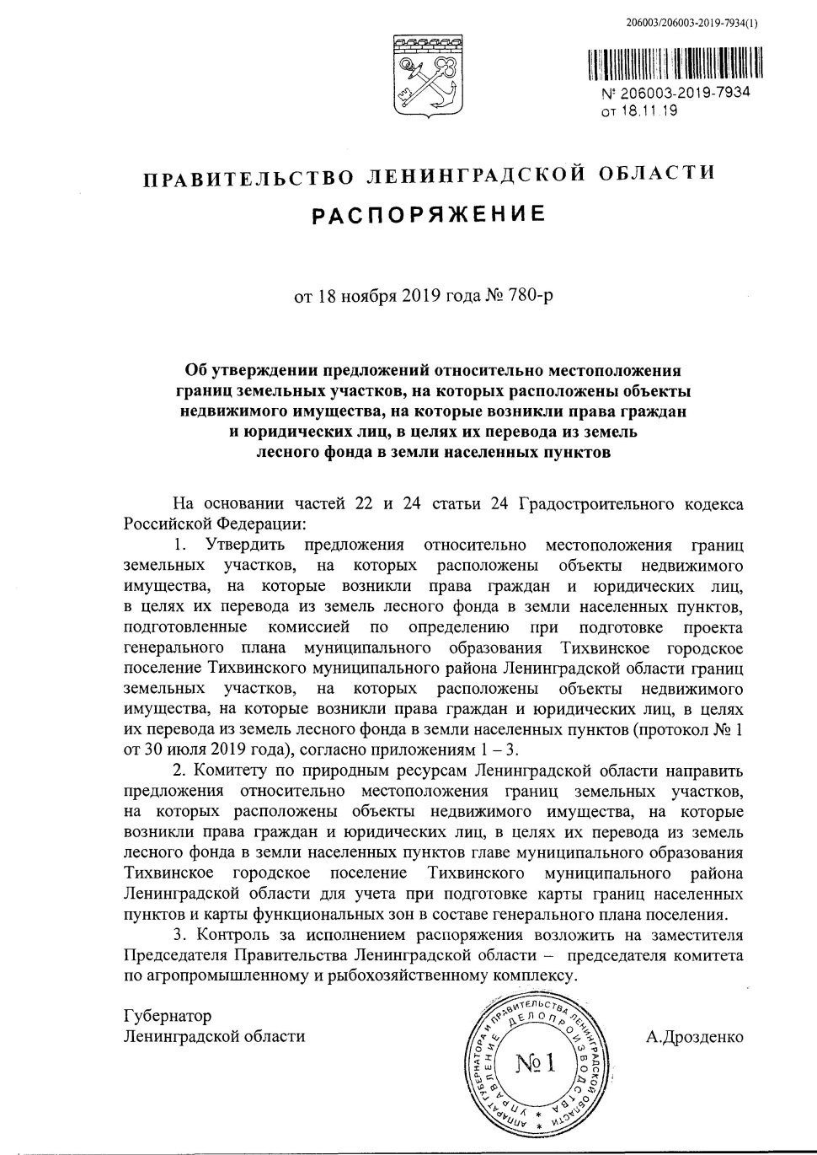
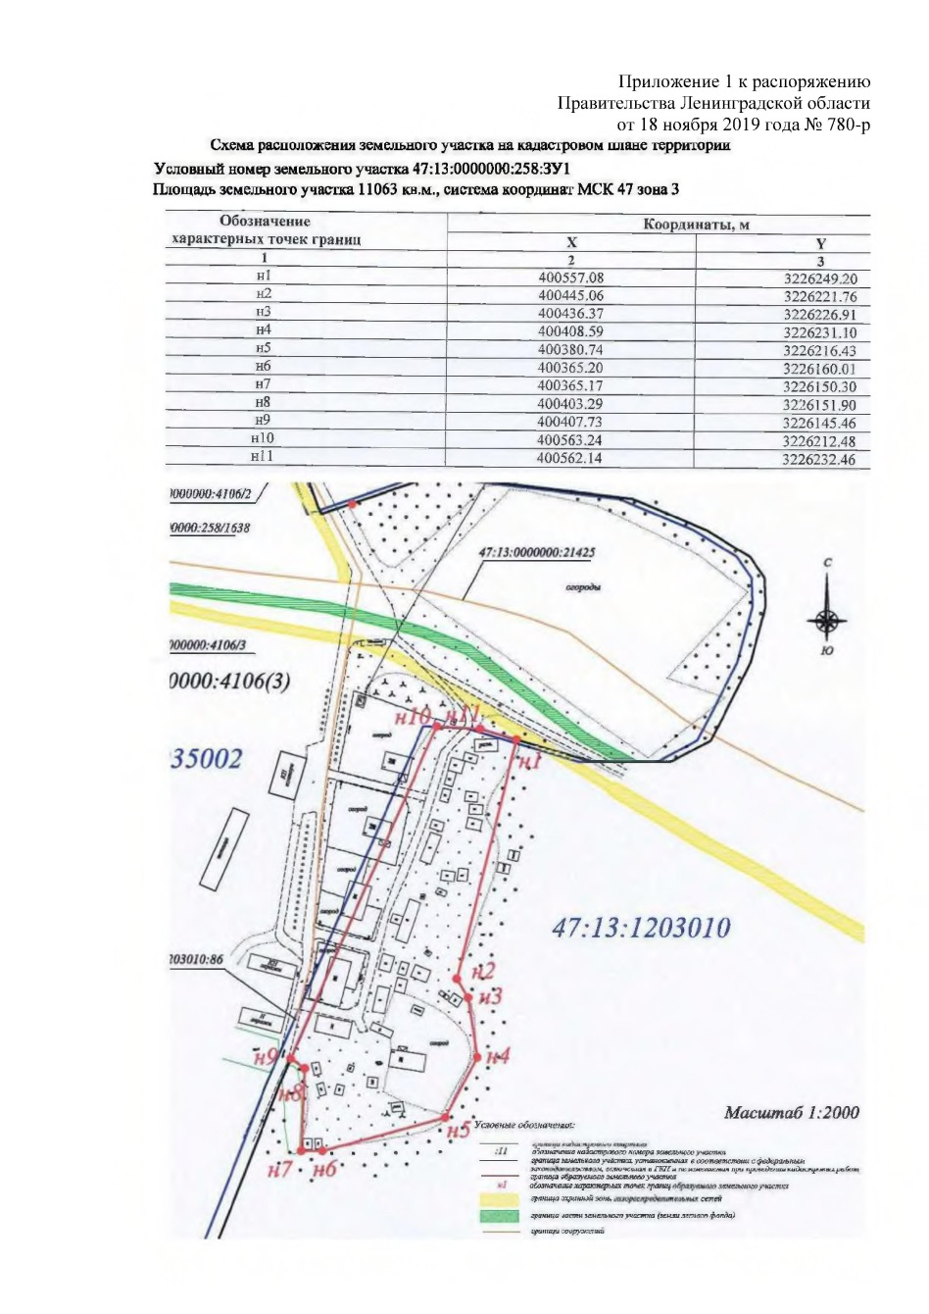
Комитет градостроительной политики Ленинградской области

Slide 17
Комитет градостроительной политики Ленинградской области
В случае выявления земельных участков
«двойного учета»
в материалы по обоснованию включаются
1. Графические и текстовые материалы, подтверждающие отнесение спорных земельных участков к иной категории земель, нежели к землям лесного фонда.
2. Информация комитета по природным ресурсам Ленинградской области и комитета по культуре Ленинградской области об отсутствии или наличии на спорных земельных участках особо охраняемых природных территорий и территорий объектов культурного наследия.

Slide 18
Комитет градостроительной политики Ленинградской области
Этапы работ по исключению территорий,
фактически являющихся территориями населенных пунктов,
из лесного фонда
Выявление пересечений границ земель лесного фонда
с землями, фактически являющимися населенными пунктами
Подготовка, согласование
(в т.ч. с уполномоченными федеральными органами,
включая Рослесхоз), утверждение ГП
Исключение участков, на которых расположены
объекты недвижимого имущества, на которые возникли права граждан и юридических лиц, лесных поселков или военных городков, земельных участков, включенных в границы населенных пунктов,
из ГЛР

Slide 19
Комитет градостроительной политики Ленинградской области
Благодарю за внимание!

